Slide 1
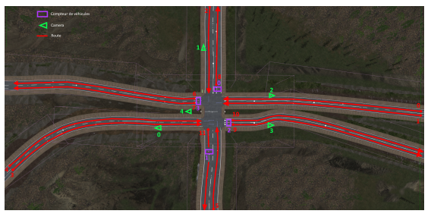
Conception d’un senseur intégré multimodal pour l’observation des routes
Simulation d’un carrefour à feux réels
Simulation d’un radar
Extraction des données des différents senseurs
Filtrage et Fusion des données avec trois architectures différentes: filtre de Kalman, MLP, Transformer
Validation expérimentale

Slide 2
Conception d’un senseur intégré multimodal pour l’observation des routes
Tables des matières
Simulation d’un radar Doppler (4min)
Phénomènes physiques
Extraction des données
Résultats
Simulation d’une caméra (4min)
Extractions des données
Résultats
Filtrage et Fusion des données (5min)
Filtre de Kalman
MLP
Transformer
Validation expérimentale (4min)
Conclusion

Slide 3
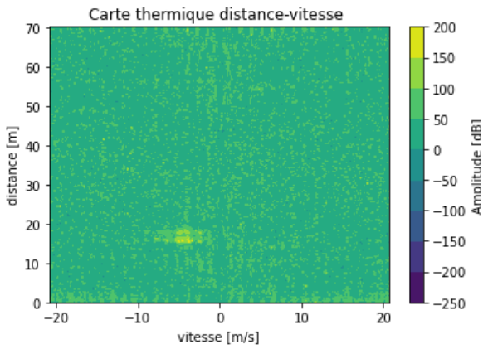
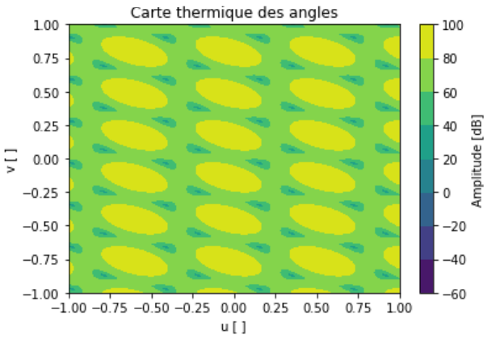
Conception d’un senseur intégré multimodal pour l’observation des routes
Radar Doppler:

Slide 4
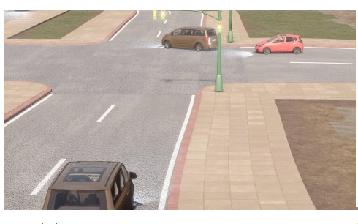
Conception d’un senseur intégré multimodal pour l’observation des routes
Caméra:

Slide 5
Extraction des données

Slide 6
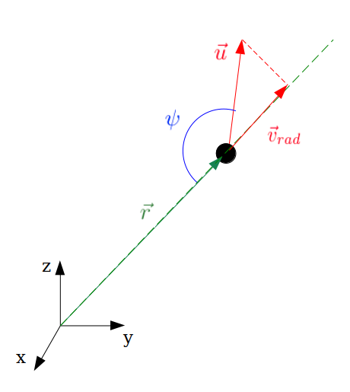
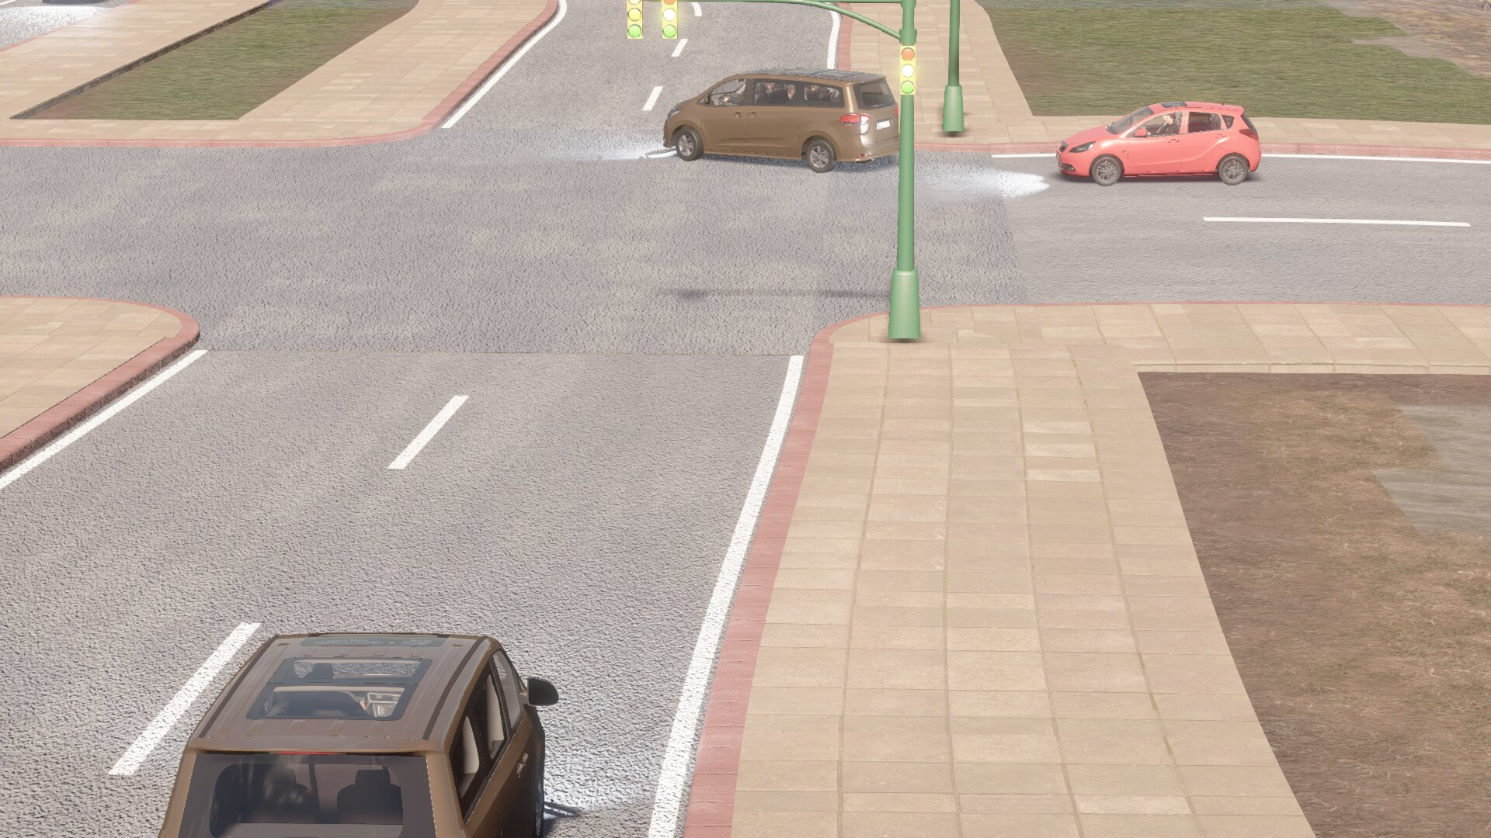
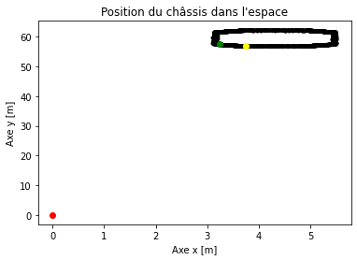
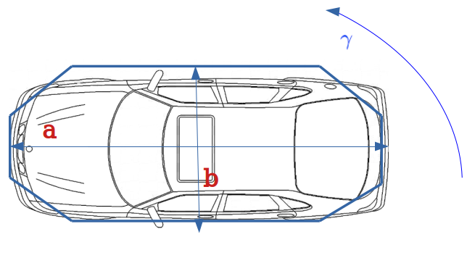




Comment créer la carte thermique distance-vitesse ?
- Calcul de la distance et de la vitesse radiale
Amas de points :

Slide 7
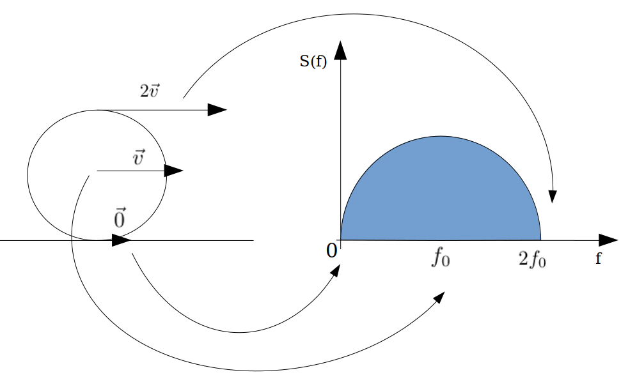
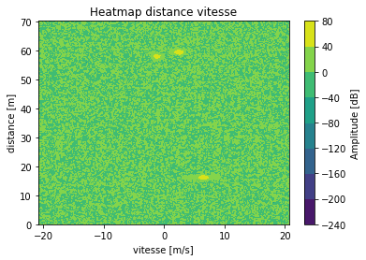

Comment créer la carte thermique distance-vitesse ?
Micro-Doppler

Slide 8
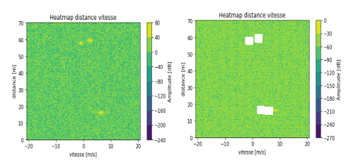
Comment trouver les véhicules dans la carte thermique ?
Algorithme de recherche de distance -vitesse
1. Normaliser les valeurs
2. Rechercher l’amplitude maximale
3. Calculer la moyenne et la déviation standard dans la zone
4. Si elles sont supérieures à un seuil donnée, on trouve la distance-vitesse
5. On met la zone concerné à 0
6. On revient à l’étape 2 jusqu’à ce que la valeur max soit inférieur à 0.5

Slide 9
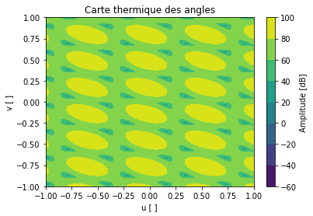
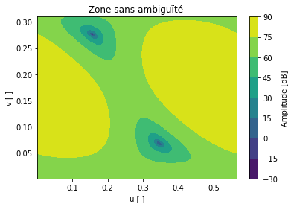





Comment créer la carte thermique des angles ?
Signal à maximiser
Trouver les angles
Zone sans ambiguité
Nombre d’ambiguités

Slide 10
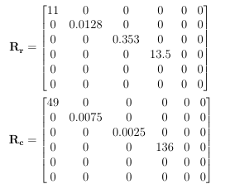

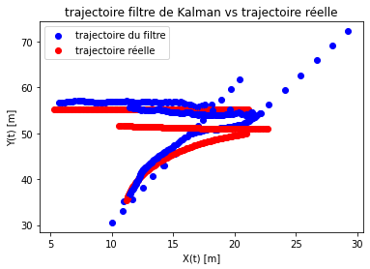

Filtre de Kalman :
Méthode de fusion :

Slide 11
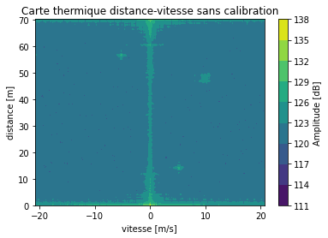
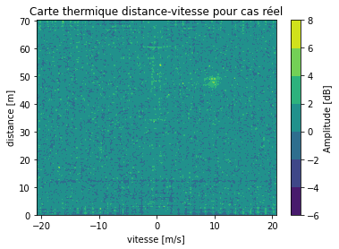
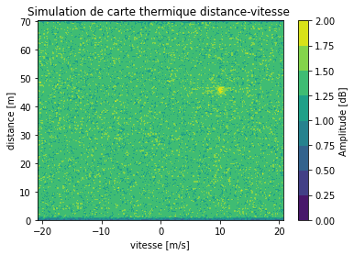
La validation expérimentale ressemble à la simulation
Sans calibration
Avec calibration
Simulation radar

Slide 12
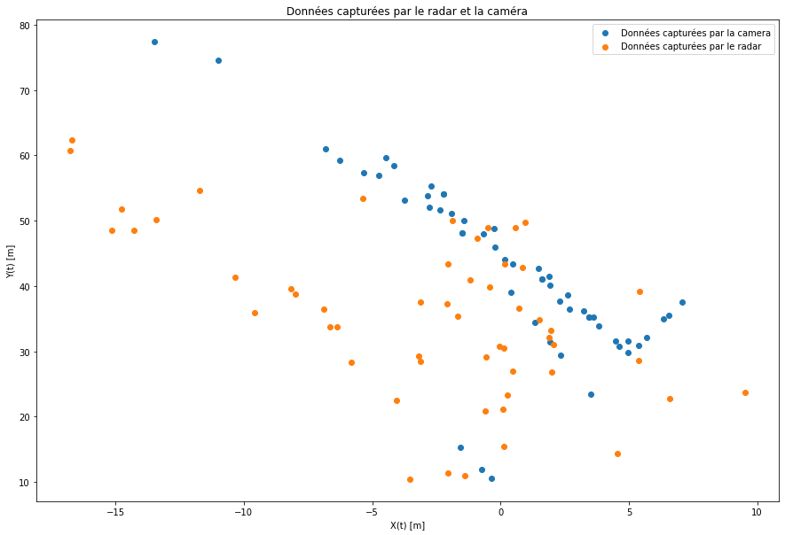
La validation expérimentale pose encore souci
Les données caméra suivent une trajectoire
Les données radar après levée d’ambuigités ne correspond pas tout a fait à nos attentes

Slide 13
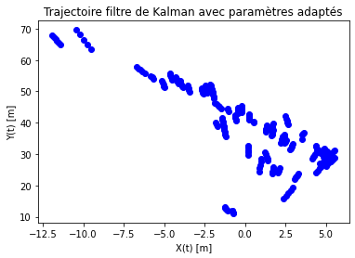
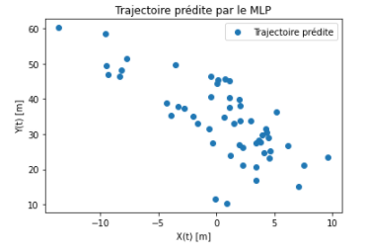
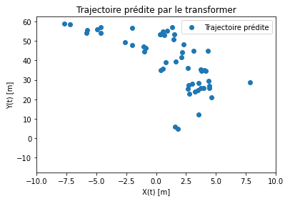
Les résultats des trois architectures en dessous des performances espérées
Trajectoire des pistes
Mauvaise réception des données radar
Pas assez d’instants captés afin de pouvoir utiliser des instants du passé se suivant
Surentrainement → les données simulées sont trop variées.

